Slide 1
DEPARTAMENTO DE CIENCIAS ECONÓMICAS, ADMINISTRATIVAS Y DE COMERCIO
INGENIERÍA EN FINANZAS Y AUDITORIA
MODALIDAD: PRESENCIAL
TRABAJO DE TITULACIÓN PREVIO A LA OBTENCIÓN DEL TÍTULO DE INGENIERO EN FINANZAS Y AUDITORIA CPA
“APLICABILIDAD DE UN MÉTODO DE VALORACIÓN PARA PYMES DEL SECTOR AGROPECUARIO DEL ECUADOR CASO DE ESTUDIO: HORTIFLORA ANDINA S.A.”
AUTOR: VALENCIA ANDRADE CHRISTIAN ANDRES
DIRECTOR: ING. VICTOR CUENCA

Slide 2


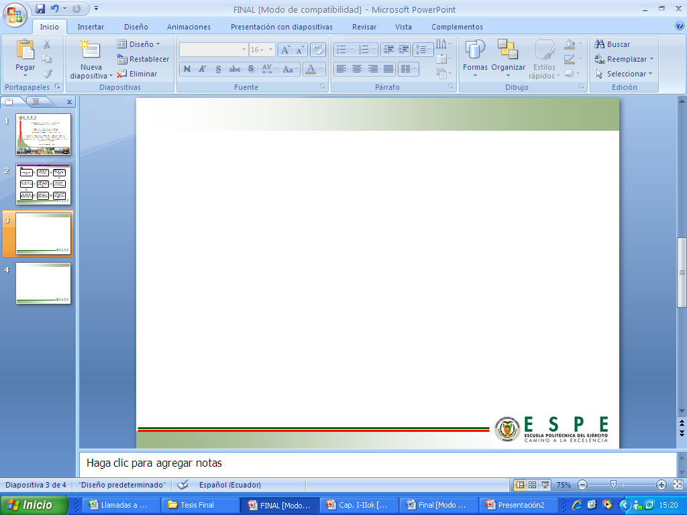
CAPÍTULO I
INTRODUCCIÓN

Slide 3
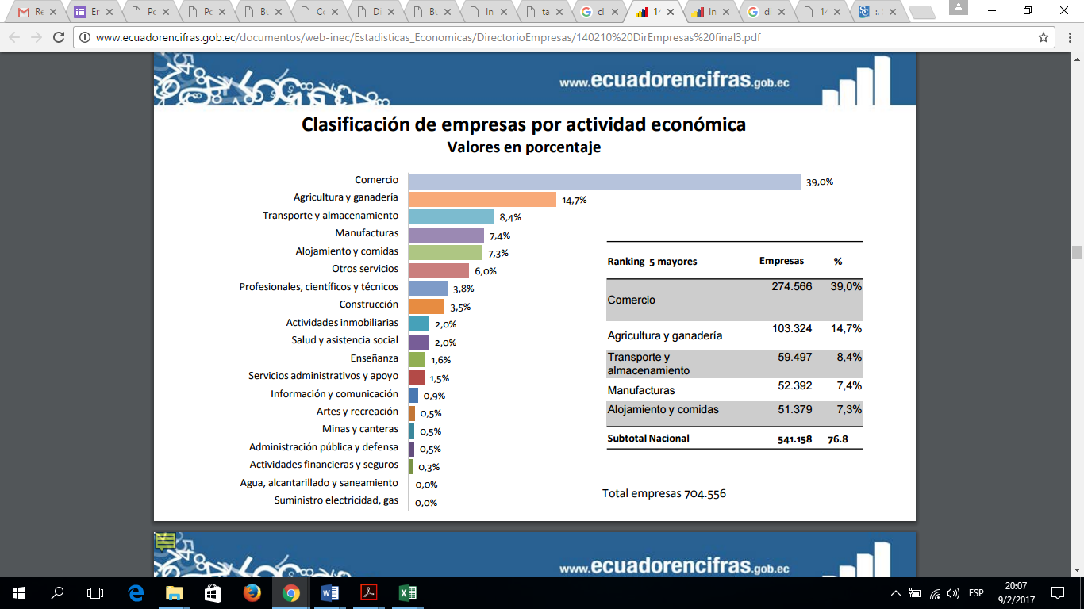

PYMES DEL SECTOR AGROPECUARIO
El sector de las PYMES en el país es la principal fuente de unidades productivas
96% de las empresas legalmente constituidas
Notes:
Se estima que 4 de cada 10 ecuatorianos pertenecen a hogares de la Agricultura Familiar en Ecuador , esta se define como una unidad productiva agropecuaria (UPA) cuya actividad productiva se basa en la mano de obra familiar y estima que la producción de cultivos de esta representa aproximadamente el 45% de la producción agrícola nacional. Repasando la publicación destacamos que del total de unidades productivas agropecuarias en el Ecuador un 88% corresponde a Agricultura Familiar, que ocupa el 41% de la superficie agropecuaria productiva del país. El tamaño promedio de cada UPA es de casi 7 hectáreas La agricultura familiar incluye todas las actividades agrícolas de base familiar y está relacionada con varios ámbitos del desarrollo rural. La agricultura familiar es una forma de clasificar la producción agrícola, forestal, pesquera, pastoril y acuícola gestionada y operada por una familia y que depende principalmente de la mano de obra familiar, incluyendo tanto a mujeres como a hombres. Tanto en países en desarrollo como en países desarrollados, la agricultura familiar es la forma predominante de agricultura en la producción de alimentos.

Slide 4

LA VALORIZACIÓN DE LAS EMPRESAS
En un mundo globalizado tener la información correcta es la base que permite realizar de una forma oportuna cualquier actividad que tenga relación con los negocios
Cómo utilizarlos de una manera correcta para que generen ganancias
Cómo se obtienen los recursos para el funcionamiento del mismo
Notes:
Diferentes procesos

Slide 5

La valoración es una proceso claro para acrecentar el importe de una compañía, pues implica un estudio de sus puntos débiles y marca por comparación las mejoras que se pueden introducir
Valorar una empresa es una manera de confrontar a la realidad del mercado
De distinguirse con diferentes empresas de su sector
Un método de analizar los diferenciales de rentabilidad que finalmente incidirán en su valor

Slide 6

OBJETIVOS
General
Analizar los métodos de valoraciones existentes; mediante un estudio que permita proponer una herramienta factible; con la que se realizar un diagnóstico para aplicabilidad del modelo y la elaboración de conclusiones y recomendaciones; con la finalidad de que las PYMES del sector agropecuario del país cuenten con una herramienta de criterio de valor y brindar la posibilidad para otros investigadores propongan nuevas alternativas de análisis.

Slide 7
Específicos
Diagnosticar la situación del sector agropecuario del país
Estudiar y proponer una herramienta factible de valoración para las PYMES del sector agropecuario del país.
Aplicar del modelo propuesto en el caso real (Hortiflora Andina S.A.).
Elaborar conclusiones y recomendaciones para la industria de acuerdo con el modelo investigado.

Slide 8
HIPÓTESIS GENERAL
Existe un modelo de valoración de empresas que se adapte a la realidad de las PYMES del sector agropecuario del país, el cual pueda satisfacer las diferentes necesidades de información que tienen los grupos de interés.

Slide 9
CAPÍTULO II
MARCO TEÓRICO

Slide 10
TEORÍAS DE SOPORTE
- El surgimiento del neolítico (6000 A.C.) y la agricultura suponen un nuevo tipo de juego con nuevas reglas del mundo humano.
- Oscar Childe y la teoría del Oasis
- Adam Smith en su obra La Riqueza de las naciones (1776) expone que el libre mercado es una condición ineludible para el desarrollo económico.
- El interés personal es la clave del bienestar de la sociedad en su conjunto.
La evolución del ser humano y el constante crecimiento permiten que los cambios sean la clave a un nuevo enfoque de desarrollo económico y den la pauta para establecer condiciones productivas en donde exista igualdad y equidad y de cierta forma se obtenga la libertad económica.

Slide 11
PYMES
Pymes es la denominación que se da a empresas pequeñas y medianas en donde la composición de su estructura se dan en función de la representación de su capital, la misma que puede determinar por el número de trabajadores, volumen de ventas, participación de mercado, niveles de producción, activos y pasivos entre otros.
Dentro de esta concepción se han formado empresas pequeñas y medias desde diferentes tipos de actividades económicas como:
Comercio al por mayor y al por menor.
Agricultura, silvicultura y pesca.
Industrias manufactureras.
Construcción.
Transporte, flete, acopio, y comunicaciones.
Bienes que son muebles o inmuebles y servicios anticipados a las compañías.
Servicios comunales, sociales y personales.

Slide 12
PYMES
 | Micro | Pequeñas | Medianas | Grandes
Número de empleados | 1 a 9 | 49 | 50 - 199 | Más de 200
Valor Bruto de ventas anuales | 100.000 | Hasta 1000.000 | 1000.001 a 5000.000 | Mayor a 5000.000
Valor activos totales | Menor a 100.000 | De 100.001 Hasta 750.000 | 750.001 a 4000.000 | Mayor a 4000.000

Slide 14
PYMES Y EL SECTOR AGROPECUARIO
- La producción interna no abastece el mercado.
- Sin embargo en este proceso se encuentran las PYMES quienes con una producción reducida abastecen al mercado local.
- Esta condicionante se debe a que las empresas medianas y pequeñas no cuentas con los equipos, personal y recursos para posicionar sus productos y servicios.
- Crea una brecha de obstáculos que evita el crecimiento de las empresas factor que está inmerso en la distribución de los recursos se productivos y fuerza de trabajadores.
- El desarrollo y la evolución van a la par con el cambio y con las ideologías actuales que intentan establecer parámetros y políticas comerciales justas en donde la competencia sea leal y las empresas tengan la posibilidad de competir con sus productos y servicios, sin embargo las condiciones y estructura económica difiere de la realidad.
- Es decir que las empresas grandes cubren toda la demanda de productos y evitan que las empresas pequeñas y medianas se posicionen en el mercado.

Slide 15

PROBLEMÁTICA
Existe poca transformación de las estructuras productivas lo cual es esencial para un crecimiento sostenido e inclusivo. Esto se manifiesta en los mercados de trabajo con importantes brechas de productividad, desigualdad, empleo y condiciones de trabajo

Slide 16



SECTOR AGROPECUARIO EN EL ECUADOR
El sector agropecuario en el país tuvo periodos de auge, la costa fue escenario de la producción de cultivos tropicales como el cacao, café y banano, fueron los productos estrella que estaban orientados a satisfacer la demanda, el boom cacaotero se dio en 1880 y 1920 lo que permitió incremento en la mano de obra y explotación de trabajadores, por los atributos del cacao y la alta demanda origino la aceleración del proceso de exportación y la dinamización de la economía de Guayaquil. 30 años más tarde otro de los productos que provoco el boom fue el banano que empezó desde 1950 hasta 1960
La crisis de 1960 dio inicio a cambios en la economía, que origino la creación de un proyecto político que se orientó a la diversificación de la economía e industrialización con la finalidad de cambiar la situación agrícola y de proveer un nuevo enfoque que coadyuve a eliminaron los regazos feudales y los interés de las clases dominantes que acapararon gran parte de la producción y comercialización de cacao y banano.
El aporte de la reforma agraria realizada en 1964 tuvo el efecto deseado, se eliminaron las formas feudales y la estructura de uso de tierra con este avance se dio origen a la modernización que estuvo de mano con el proceso de industrialización que desplazo, por así decirlo al sector agrícola, dándole paso al boom petrolero que marcó el inicio de la economía del país, y que hasta la actualidad depende de la exportación del petróleo.

Slide 17
Hoy en día existen dos tipos de enfoque de la agricultura como forma de producción. La agricultura como modalidad de vida, es decir, la concepción más cultural y la agricultura como norma de ganarse la vida, es decir, con un punto de vista más económico.

Slide 18
APORTE DEL SECTOR AGROPECUARIA A LA ECONOMÍA
El PIB agropecuario representa el 14 % del PIB nacional con un crecimiento del 3.41% comparado con el cuarto trimestre del 2015 y con el cuatro trimestre del 2016 Importancia en el PIB y principales productos

Slide 19
GENERACIÓN DE EMPLEO
El sector agropecuario es el mayor demandante de mano de obra en el sector rural. Ocupó en el 2015 entre el 70% y 62% de la población económicamente activa (PEA) rural, con una mayor absorción de mano de obra no calificada. En 2015, cerca de 1 millón y medio de personas del área rural dependieron de la agricultura (62% de la población ocupada rural). Se suman a lo anterior aproximadamente 300.000 personas del área urbana articuladas a la actividad agropecuaria.

Slide 20
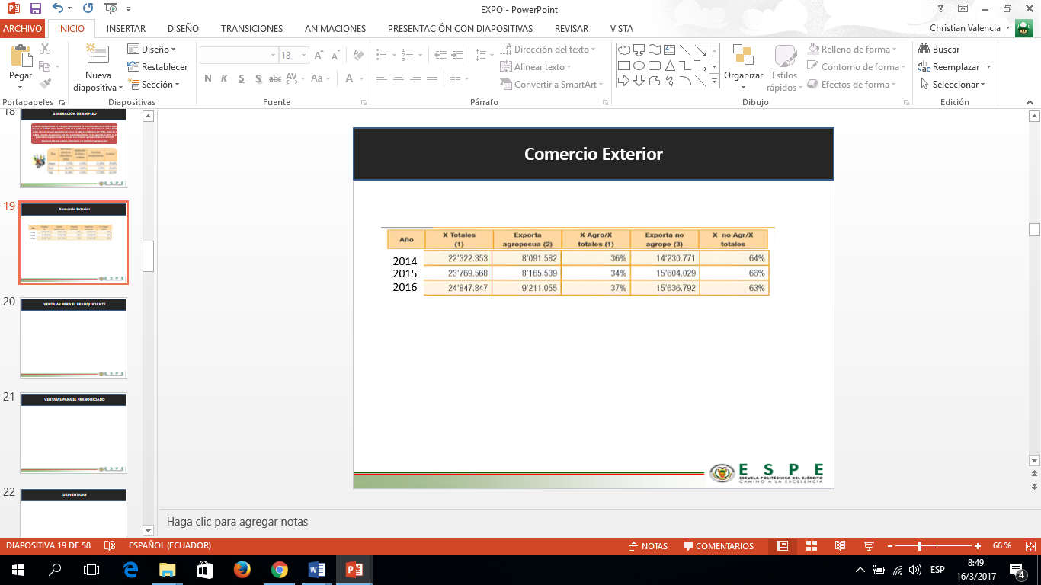

Comercio Exterior

Slide 21
Métodos de valoración

Slide 22
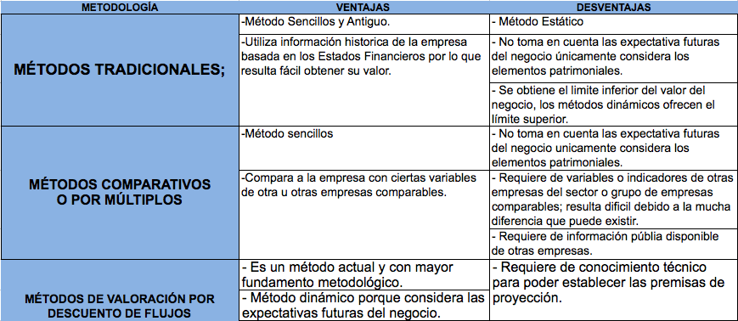

Slide 23
VALORIZACIÓN DE EMPRESAS AGROPECUARIAS
La valoración de empresas para el sector agropecuario no están preestablecida, sin embargo existe herramientas complementarias al igual que técnicas financieras que contribuyen a evaluar y determinar la estructura y rentabilidad de las empresas y se las puede realizar mediante la comparación de cuentas contables y financieras, el aporte de esta información es esencial para la toma de decisiones, ya que a través de los resultados se puede determinar:
• Capacidad de gestión administrativa
• Indicadores de riesgos
• Estructura de capital
• Capacidad de pago
• Capacidad de endeudamiento.

Slide 24
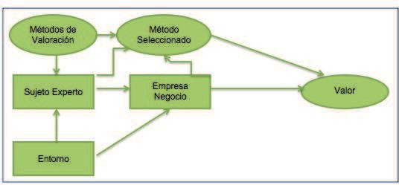
ELECCIÓN DE UN MÉTODO DE VALORIZACIÓN
La elección del método de valoración más apropiado tomara en cuenta las siguientes circunstancias:
• Nivel de información disponible y calidad de la misma.
• Estudio del sector, del mercado y los competidores
• Capital técnico y recursos operativos.
• Volumen de la empresa.
• Situación económico-financiera de la empresa.
• Propiedades del negocio.
• Inmuebles propiedad de la empresa.
• Objetivo de la valoración.

Slide 25
CAPÍTULO III
METODOLOGÍA DE INVESTIGACIÓN

Slide 26

TIPOLOGÍA DE LA INVESTIGACIÓN
El tipo de investigación será inductivo, pues a través de información particular se podrá obtener resultados generales. En la presente investigación se utilizará información particular de una muestra de las empresas del sector en estudio a través de la cual será posible inducir a la población y obtener un modelo que sea aplicable a nivel general a las PYMES del sector agropecuario en el Ecuador, mismo que se aplicará a la empresa HORTIFLORA ANDINA S.A.

Slide 27

PROCEDIMIENTO PARA RECOLECCIÓN Y ANÁLISIS DE DATOS
1. Recopilación de información bibliografía de documento, para conocer acerca del sector agropecuario y de los métodos de valoración que están acorde a esta clase de empresas.
2. Estudio de campo preliminar para obtener información.
3. Procesamiento de la información y resultados obtenidos por el estudio preliminar
4. Identificación de aspectos relevantes para la determinación de la propuesta de un modelo de valoración de empresas para el sector agropecuario

Slide 28

INSTRUMENTOS
Los instrumentos para la recolección de datos que se requieren para el estudio serán Directos en especifico encuestas:
La encuesta es una técnica de obtención de información sobre la base de un conjunto objetivo, acorde y vinculado a una serie de preguntas, que respaldan que la información proporcionada por una muestra puede ser calculada a través de procedimientos cuantitativos y los resultados sean extraídos como determinados errores y confianzas a una población.
Esta técnica será usada con la finalidad de obtener información del sector agropecuario y el potencial método de valoración para las pymes.

Slide 29


POBLACIÓN OBJETO DE ESTUDIO
El Universo de la investigación, es el numero que tienen las empresas que se encuentran en el sector agropecuario, el tamaño está representado por microempresa, pequeñas, y medianas empresas las cuales se dedican a actividades agrícolas siendo un total de 89.330 empresas.
No obstante la Muestra, es una representación significativa de las características de una población, que bajo, la admisión de un fallo aceptado hasta un valor del 5%.
Se recurrirá al uso de base de datos, estadísticas, boletines, de siguientes fuentes:
a. Instituto Nacional de Estadística y Censo.
b. Banco Central del Ecuador
c. Cámara de la pequeña y mediana empresa.
d. Ministerio de Agricultura y Pesca (MAGAP).

Slide 30

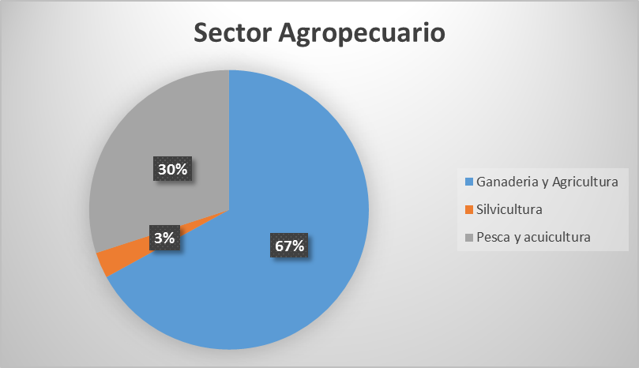
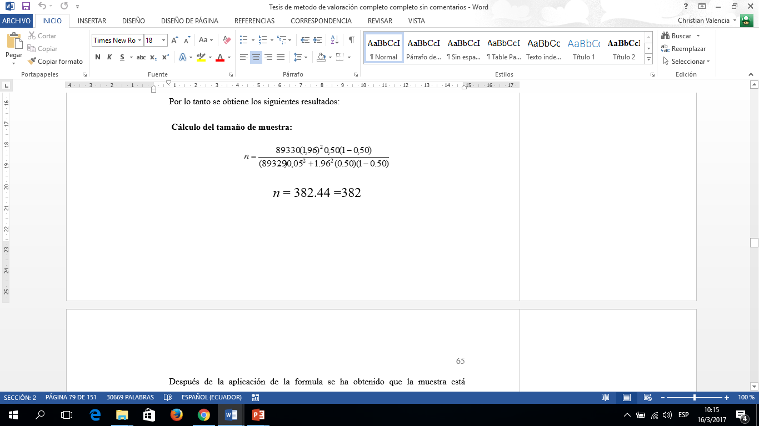
CALCULO DE LA MUESTRA
• Valor de N: El cual corresponde al tamaño de la población que en este caso son la totalidad de empresas del sector agropecuario que se consideran pymes, en este caso serán: 89.330 pymes
• Valor de Zα/2: Es el número de desviaciones estándar con relación a la media de un nivel de confianza determinado. Por lo cual para este estudio este se tomara un nivel de confianza del 95% el cual equivale a 1,96.
• Valor de P: En este caso debido a que no se posee información sobre la proporción de aceptación de la población como resultado de un estudio previo se va a asumir el valor de 0,5 para P con el cual se va a poder obtener una muestra mayor y un trabajo representativo.
• Valor del E: Se enfoca en la representación del error permisible por lo cual para el estudio se va a considerar un valor aceptable del 5% con lo cual el valor de E representa en 0.05.

Slide 31
CAPÍTULO IV
ANÁLISIS DE DATOS

Slide 32
ACTIVIDAD EMPRESARIAL

Slide 33
TIEMPO DE OPERACIONES DE LA EMPRESA: (EN AÑOS)

Slide 34
LA EMPRESA ESTÁ AL DÍA CON SUS REPORTES A LA SUPERINTENDENCIA DE COMPAÑÍAS: (SI O NO)

Slide 35
¿LA EMPRESA HA SIDO VALORADA CON ANTERIORIDAD?

Slide 36
¿Considera necesario la implementación de un método de valoración de empresas para las PYMES del sector agropecuario?

Slide 37
¿CREE USTED QUE CUENTA CON LA INFORMACIÓN SUFICIENTE PARA SER EVALUADO A TRAVÉS DE UN MÉTODO DE VALORACIÓN?

Slide 38
¿Quién considera que tendría interés en que las empresas del sector agrícola se encuentren valoradas?

Slide 39
¿Qué tipo de problemas podrían ser afrontados con mayor facilidad con un método de valoración aplicado en su empresa?

Slide 40
CAPÍTULO V
PROPUESTA

Slide 41

INTRODUCCIÓN
La presente propuesta nace con la idea de presentar una herramienta que se adapte a la realidad que afrontan las PYMES del sector agropecuario del país, la cual pretende brindar una opción de fácil aplicación que permita obtener información cualitativa y cuantitativa del estado de la empresa para así brindar a los grupos de interés una visión clara del estado de la misma.
La propuesta que se maneja ve su justificación en la importancia que ha tomado en la actualidad la valoración de empresas porque se ha convertido en una herramienta gerencial que mide la eficiencia en la gestión de los negocios y no simplemente obtiene un valor de transacción.

Slide 42
METODOLOGIA
CUALITATIVO
Metodología del análisis FODA
CUANTITATIVO
Descuentos Flujos o dinámicos
Es una herramienta de análisis clara para estudiar con información limitada sobre la compañía, en las etapas de valoración o estudio situacional con el propósito de llegar a la planeación integral.
En la actualidad este método es el más utilizado en la valoración de empresas, por su capacidad analítica y rigor, si bien su aplicación no está exenta de dificultades. Sus principales ventajas es que facilita el examen de los factores que crean o destruyen valor para la empresa y reconoce de forma explícita el diferente valor temporal del flujo de caja de la empresa.

Slide 43

DATOS DE LA EMPRESA
Hortiflora Andina es una sociedad anónima que fue fundada el 20 de agosto de 1998, bajo la resolución N° 98.1.1.1.002064 aprobada por la superintendencia de compañías, con el objeto de cumplir las siguientes actividades de acuerdo con el acta de constitución:
• Toda actividad lícita relacionada con la explotación ganadera, lechera, agrícola y floricultura.
• Remates de ganado caballar, vacuno, porcino, ovino, etc.
• Dar asesoría técnica y legal en la obtención de registros agrícolas, veterinarios, sanitarios y, en general, para la obtención de cualquier tipo de permisos de importación.

Slide 44
ANÁLISIS FODA

Slide 45
Matriz FODA
Matriz de factores internos fortalezas y debilidades

Slide 46
Matriz de factores externos oportunidades y amenazas

Slide 47
ENFOQUE METODOLENFOQUE METODOLÓGICO Y SU APLICACIÓNÓGICO Y SU APLICACIÓN.
Fase 1. Estados financieros históricos: Análisis de los estados financieros de los últimos 3 o 5 periodos fiscales; Se orienta a definir como están constituidos sus activos y pasivos, su actividad, sus características operativas o cualquier otro aspecto susceptible de ser valorado.
Fase 2. Premisas y Criterio de Proyección: Las fuentes de información deben ser las más objetivas y precisas acerca del negocio para lograr una valoración más precisa y asertiva.
Fase 3. Proyección de los Estados Financieros: Se valora el modelo por medio del cual se proyectarán el Balance General, el Estado de Resultados y el flujo de caja libre de la empresa para los próximos 2 a 5 años, con base a los criterios definidos en la fase 2.
Fase 4: Calculo de la tasa de descuento: Se calcula la tasa de descuento que refleja el riesgo
de la empresa en función al sector, composición de la deuda- patrimonio de la empresa.
Fase 5: Valor presente neto: Se descuenta los flujos de caja libre proyectado en la fase 3, utilizando la tasa de descuento fase 4 para finalmente obtener el valor de la empresa.

Slide 48
PROYECCIONES
Estado de resultados
Se proyecta un crecimiento de ventas para el periodo 2016 al 2020 del 5%, justificado en el promedio que se obtiene en las ventas completas del sector y las de la compañía.
En cuanto al costo de ventas se puede proyectar que se mantendrá como el 55% en relación a las ventas proyectadas ya que se mantendrán las políticas contables establecidas desde el año 2015 con lo cual se pretende mantener la clasificación de este rubro con la misma distribución.
El crecimiento de los gastos se reducirá en varios rubros que han aumentado de una forma acelerada sin justificativo, los sueldos y beneficios se pretende que aumenten en un 3% anual tomando en cuenta la inflación (2,3%) y el incremento salarial anual. Se pretende que los beneficios sociales y demás mantengan la misma relación que mantienen con el total del gasto la cual se muestra en el análisis vertical del esto de resultados, los arrendamientos se mantendrán en un periodo de dos años y a partir del tercero se firmara un nuevo contrato por otros tres años con un incremento del 4%, en cuanto a los demás gastos como: transporte, Suministros, gastos de viaje se pretende que mantengan un crecimiento razonable del 7 % tomando la media de crecimiento de cada uno y las políticas de control de los mismos a excepción de los gastos de gestión que se incrementaran al mismo nivel de las ventas para justificar el mismo. El pago de dividendos del año para el periodo 2016 al 2020 será del 75%.

Slide 49
Balance general
Activo
En cuanto al efectivo y sus equivalentes se pretenderá mantener un mínimo de 55.000,00 dólares para que se mantenga como un rubro importante dentro del activo corriente lo cual nos ayudara con los índices de liquidez, además se pretende que este crezca a la par de las ventas con un 5% anual.
Las cuentas por cobrar se proyectaran utilizando la rotación de cartera (ventas / cuentas por cobrar), es decir que con dicha información, se procedió a calcular las proyecciones para los años 2016 al 2020 lo cual nos dará como resultado el incremento de las mismas en relación a las ventas.
El crédito tributario se pretende que se mantenga en relación al incremento al costo de ventas además se pretende que este se vaya liquidando con cada nuevo periodo contable.
En lo que respecta a propiedad planta y equipo se mantendrá el valor de los bienes, tomando en cuenta los valores de la depreciación presentada en las políticas de la empresa, el terreno mantendrá su valor durante todo el periodo de proyección los activos biológicos se valoraran a valor razonable según la norma vigente y se calcula que su valor se incremente en un 16 % anual recuperando su valor e incrementándolo.
Pasivo
Las cuentas y documentos por pagar, se calculó a través de la planeación del periodo medio de pago ((cuentas y documentos por pagar * 365)/costo de ventas), con dicha información se procedieron a calcular las cuentas y documentos por pagar para los años 2016 y 2020.
La partición de trabajadores e impuestos se calcularan de acuerdo a los resultados obtenidos en los demás rubros que involucran a estas cuentas, los anticipos a los clientes mantendrán la misma tendencia que se aplicó para las cuentas por pagar, se observa que la entidad se maneja con préstamos que se adeudan a los mismos accionistas por lo cual se mantendrá la tendencia a disminuir los mismos en un 5% anual.
Patrimonio
El Capital Suscrito y Reserva Legal se mantiene constante al igual que la proporción de la reserva facultativa.
El resultado del ejercicio, es el que se obtiene después de calcular el 15% de participación trabajadores, 22% de impuesto a la renta y el pago de dividendos.

Slide 50
BALANCE GENERAL

Slide 53
BALANCE DE RESULTADOS

Slide 54
FLUJO DE EFECTIVO

Slide 55


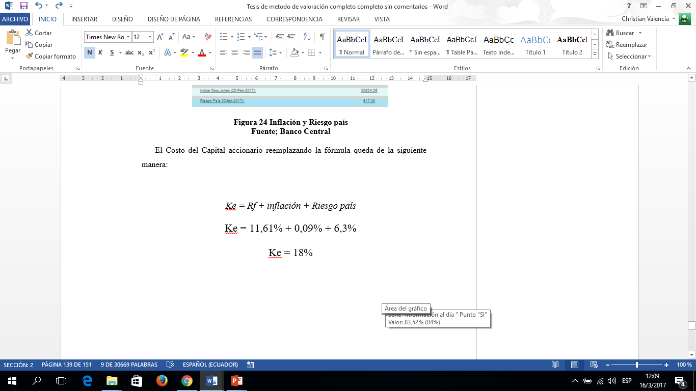


Estimación de la tasa de descuento acorde al riesgo
Estimación de la tasa de descuento acorde al riesgo
Estimación del Valor Residual
g= perpetuo
g= constante
g= cero
Ke = Wacc = 18%
g= 0
VR= $661.116,50

Slide 56
FLUJO DE CAJA DESCONTADO

Slide 57
CONCLUSIONES Y RECOMENDACIONES

Slide 58
CONCLUSIONES
Se puede mencionar que se ha realizado un análisis extenso de los diferentes métodos de valoración pasando por los más sencillos hasta los más dinámicos y complejos lo cual ayudo a la determinación de que las PYMES cumplen con el perfil requerido por diversos métodos de valoración en especial los más sencillos, pero por medio de experiencias en otros países, el conocimiento que las miembros del sector mostraron y la gran difusión que muestra el método de flujo de caja descontados en prácticamente todos los sectores productivos de la economía se eligió este como el idóneo para aplicar al grupo de entidades que conforman este sector, con lo cual se ha comprobado la hipótesis planteada al inicio del proyecto.

Slide 59
CONCLUSIONES
Se pudo obtener como resultado del estudio es la gran importancia que tiene este sector para el país en diversos puntos como por ejemplo en la generación de empleo ya que familias enteras trabajan y sobreviven de esta actividad, pero este punto es uno de los principales inconvenientes que encuentra el sector para su crecimiento ya que al ser empresas familiares en muchos casos no han logrado sobresalir por la falta de apertura, lo cual se vio reflejado en la encuesta la cual nos informó que la mayoría de las entidades tomaran la información proporcionada por el método de valoración para propósitos internos, mas no ven la importancia de compartir y recibir información de las entidades del mismo sector

Slide 60
CONCLUSIONES
La elección de del método de valoración se procedió aplicarlo en una empresa real con resultados exitosos con lo cual se demostró que las empresas de este sector están aptas para ser evaluadas por el método antes mencionado, afirmando así los resultados del estudio los cuales reflejaron que es viable valorar estas empresas ya que el nivel de información proporcionado por el ente regulador es suficiente para la aplicación del método además de que un porcentaje mayoritario estaría dispuesto aplicar este método, lo cual nos deja abierto una puerta para la implementación de modelos más complejos que proporcionen información aún más completa y fiable.

Slide 61
RECOMENDACIONES
El estudio que se ha realizado de los métodos de valoración en si fue lo más completo posible, pero no se puede aseverar que se cubrió toda la materia referente a la valoración de empresas ya que con el pasar del tiempo se observan nuevas formas y mucho más actuales de valoración por lo que se recomienda que en un futuro se vuelva analizar dichos métodos con el fin de verificar si existe una forma mucho más eficiente de obtener información satisfactoria de la empresa por lo pronto se procederá a mencionar una propuesta de un nuevo tema de investigación relacionado con este tema.

Slide 62
RECOMENDACIONES
En cuanto a lo que se refiere al método elegido se propone recomendarlo para las empresas del sector de manera que se masifique en el mismo para que exista información comparable del mismo, lo cual permitirá mejorar la competitividad, pero esto también se logra dejando de lado la estructura de negocio familiar que maneja la gran mayoría de estas empresas incluida la estudiada en el caso práctico, también se recomienda una mayor capacitación en temas de administración financiera ya que esto ayudara a la mejor implementación del método propuesto además que se dará como resultado una clara subida en la eficiencia de la empresa.

Slide 63


